Slide 1
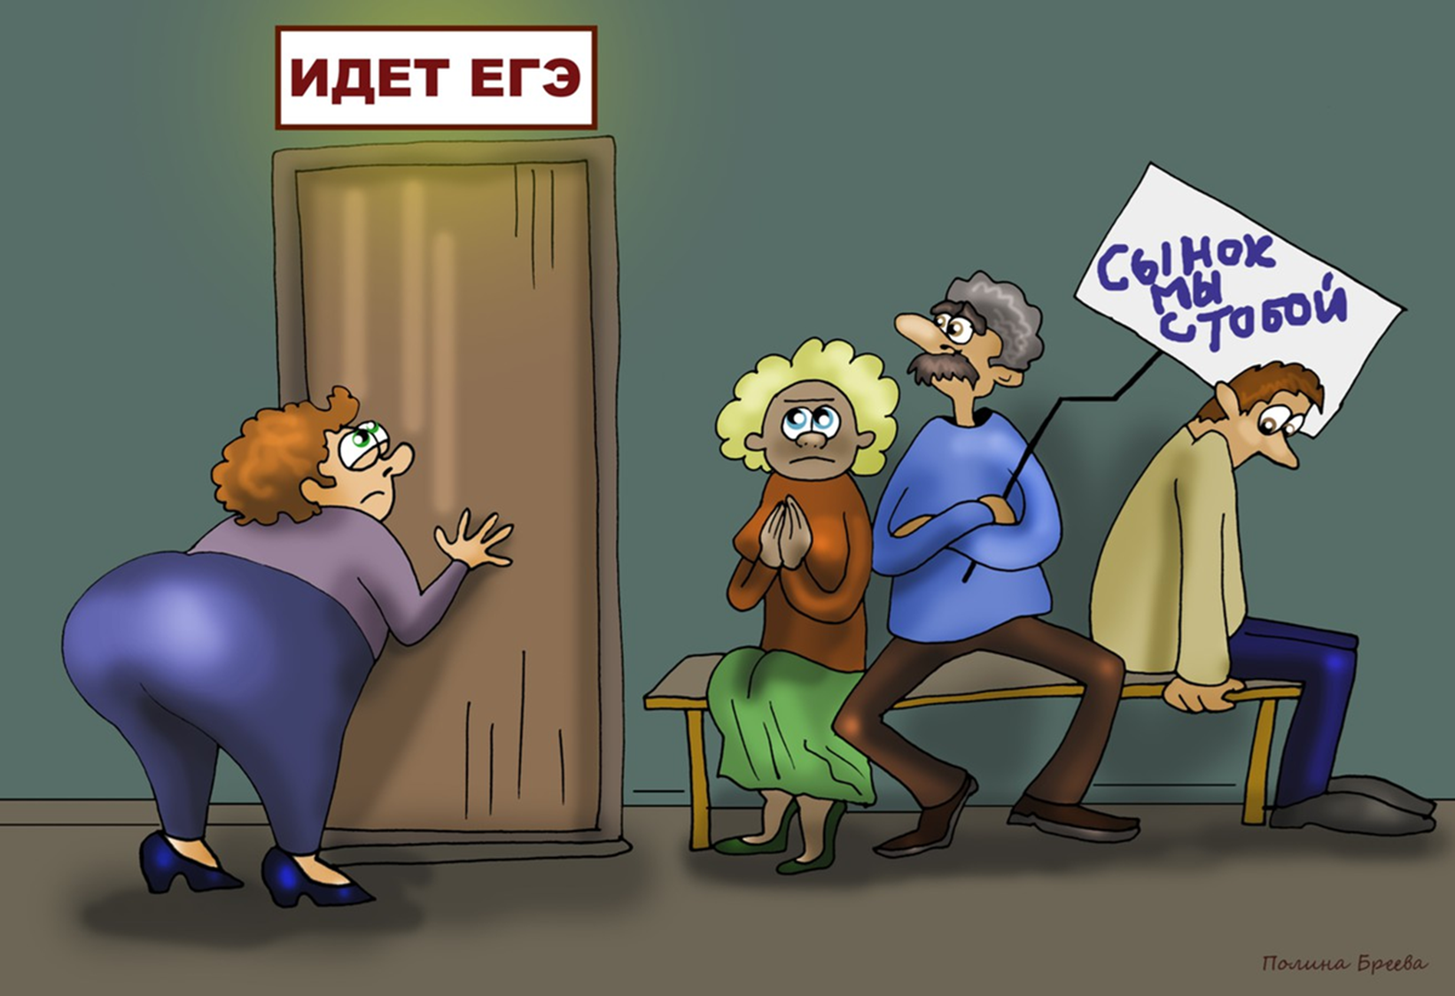

Slide 2
Анализ ЕГЭ по истории
2023-2024 гг
Секция учителей истории, обществознания, ИиКГА, ОРКСЭ, МХК
Тема: «Тенденции и перспективы развития системы образования и воспитания в 2024-2025 учебном году»
Угачева Клара Борисовна,
Учитель истории, обществознания, МХК
МОУ «Турочакская СОШ им. Я.И. Баляева»

Slide 3
ЕГЭ ПО ИСТОРИИ В 2024 ГОДУ СДАВАЛО
7 ЧЕЛОВЕК
СРЕДНИЙ БАЛЛ (64%)

Slide 4
Используя исторические знания, приведите аргументы в подтверждение точки зрения, что в России в XVII в. и в английских колониях в XVIII в. изменения в налоговой политике государства вызвали недовольство населения и повлекли социальные выступления: один аргумент для России и один для колоний Англии. При изложении аргументов обязательно используйте исторические факты.
Используя знания по истории России, раскройте смысл понятия «закуп». Приведите один исторический факт, конкретизирующий данное понятие применительно к истории России. Приведённый факт не должен содержаться в данном Вами определении понятия
Запишите один любой тезис (обобщённое оценочное суждение), содержащий информацию о различиях в положении дворянства в периоды правлений Петра I и Екатерины II по какому(-им)-либо признаку(-ам). Приведите два обоснования этого тезиса. Каждое обоснование должно содержать два исторических факта (по одному для каждого из сравниваемых объектов). При обосновании тезиса избегайте рассуждений общего характера.
Какие суждения, относящиеся к схеме, являются верными? Запишите цифры, под которыми они указаны.
Установление соответствия между событиями и участниками этих событий: к каждой позиции первого столбца подберите соответствующую позицию из второго столбца.
ХРОНОЛОГИЯ СОБЫТИЙ
4
З
А
Д
А
Н
И
Е
5
3
З
А
Д
А
Н
И
Е
20
З
А
Д
А
Н
И
Е
2
З
А
Д
А
Н
И
Е
12
З
А
Д
А
Н
И
Е
19
2
З
А
Д
А
Н
И
Е 21
3 человека по 1 баллу вместо 2
2 – 1 балл
2 По 1 балл

